Slide 1


Бортовая электроника FireWay

Slide 2
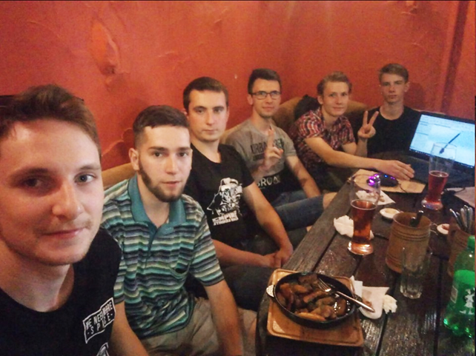
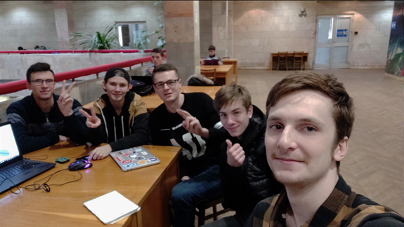
Fire Way

Slide 3


Slide 4
Experimental Rocketry Cup
Ракета должна отвечать следующим требованиям:
Размеры и масса ракеты определяются из расчета, что высота полета составляет от 300 до 700 м;
2) Ракета должна иметь на борту электронику, минимальная задача которой - выброс парашюта. Например, магнитный или оптический датчик апогея. Также возможна установка полетного контроллера на базе, например, Arduino с датчиками давления, ускорения и вращения, такой контроллер может записывать параметры полета.
3) Ракета должна иметь систему выброса парашюта, не содержащую порохового заряда или других пиротехнических элементов (например, с использованием резинки, пружины, пневматической системы и т.д.). Допускается использование нихромовой проволоки.
https://www.facebook.com/events/2553663427995338/

Slide 5
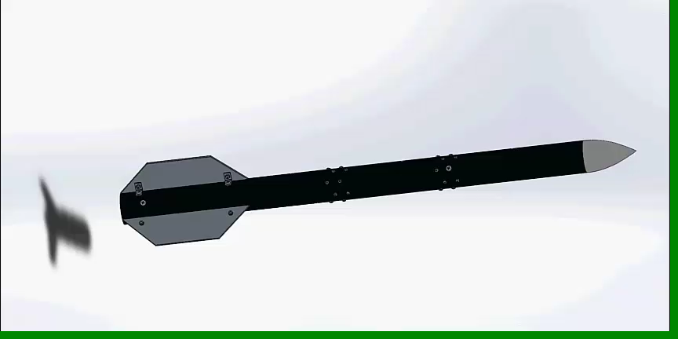

Slide 6
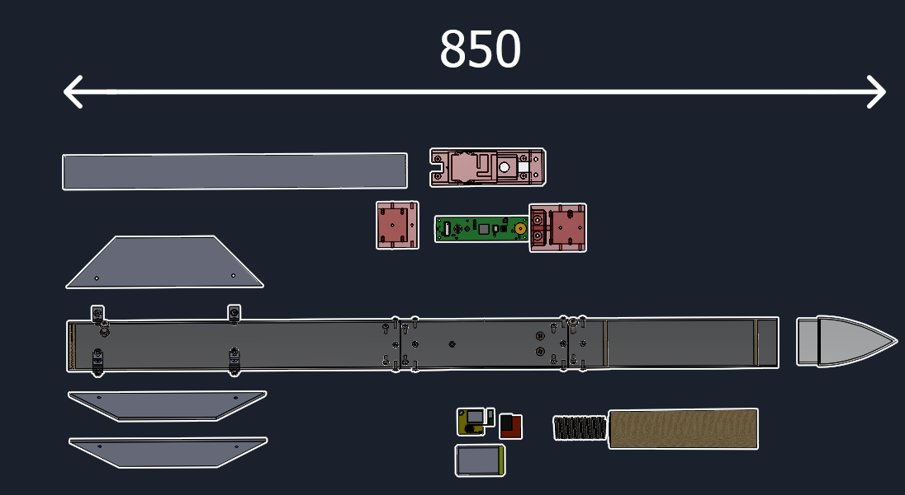

Slide 7
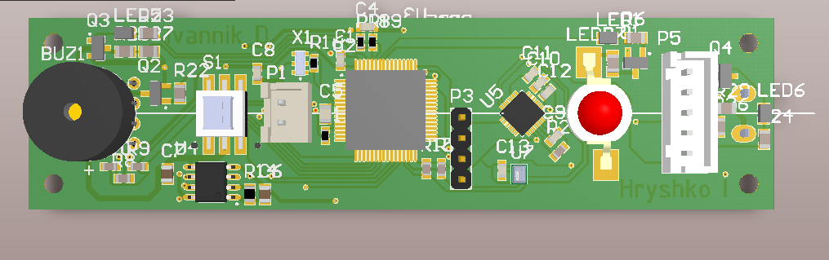
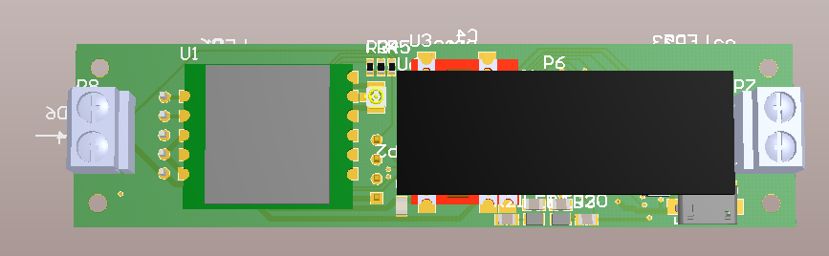

Slide 8
Основные элементы платы
Микроконтроллер - STM32F103RC
Акселерометр/Гироскоп/Магнитометр - MPU-9250
Альтиметр (барометр) - BMP-280
Видеопередатчик 5.8GHz - TX5823
Передатчик телеметрии - NRF24
Карта памяти microSD
Яркий светодиод и бипер для поиска ракеты

Slide 9
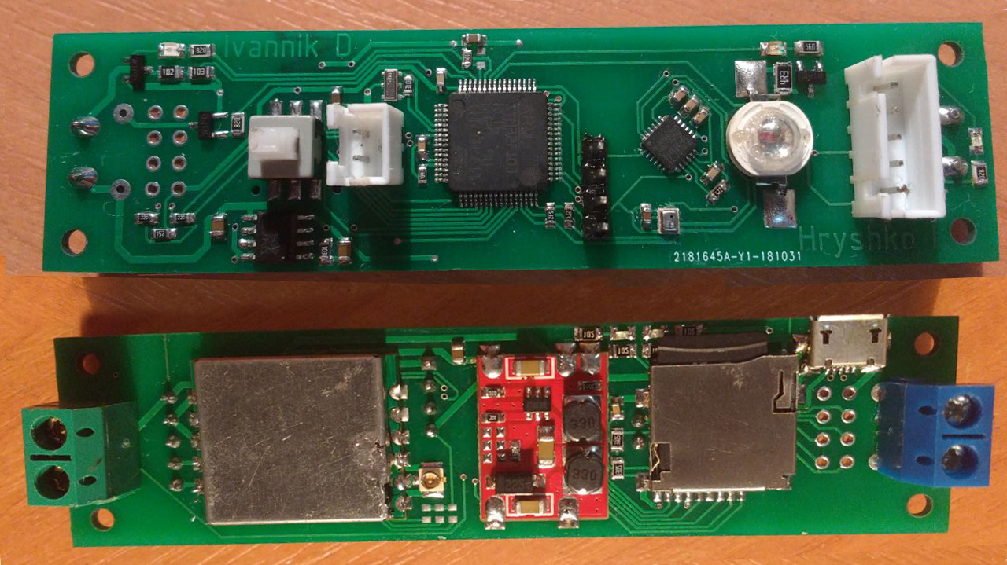

Slide 10
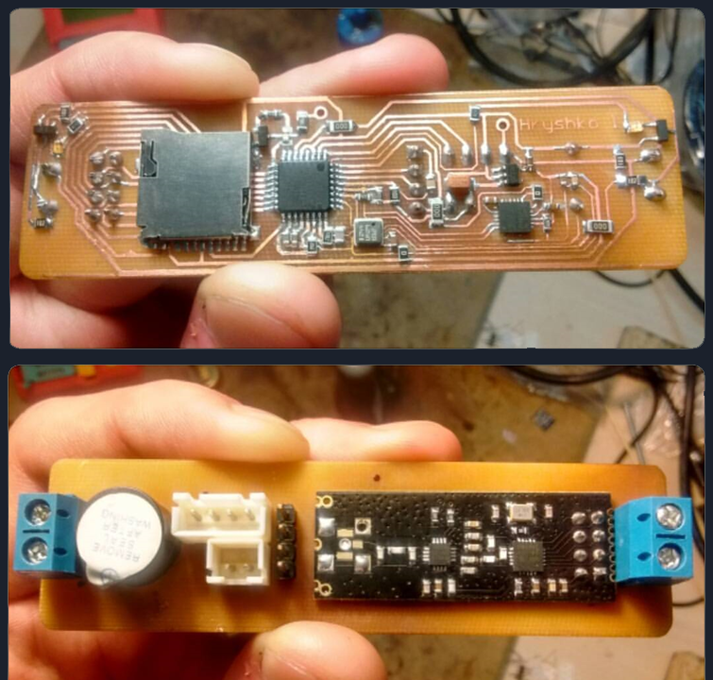
Прошлая версия

Slide 11
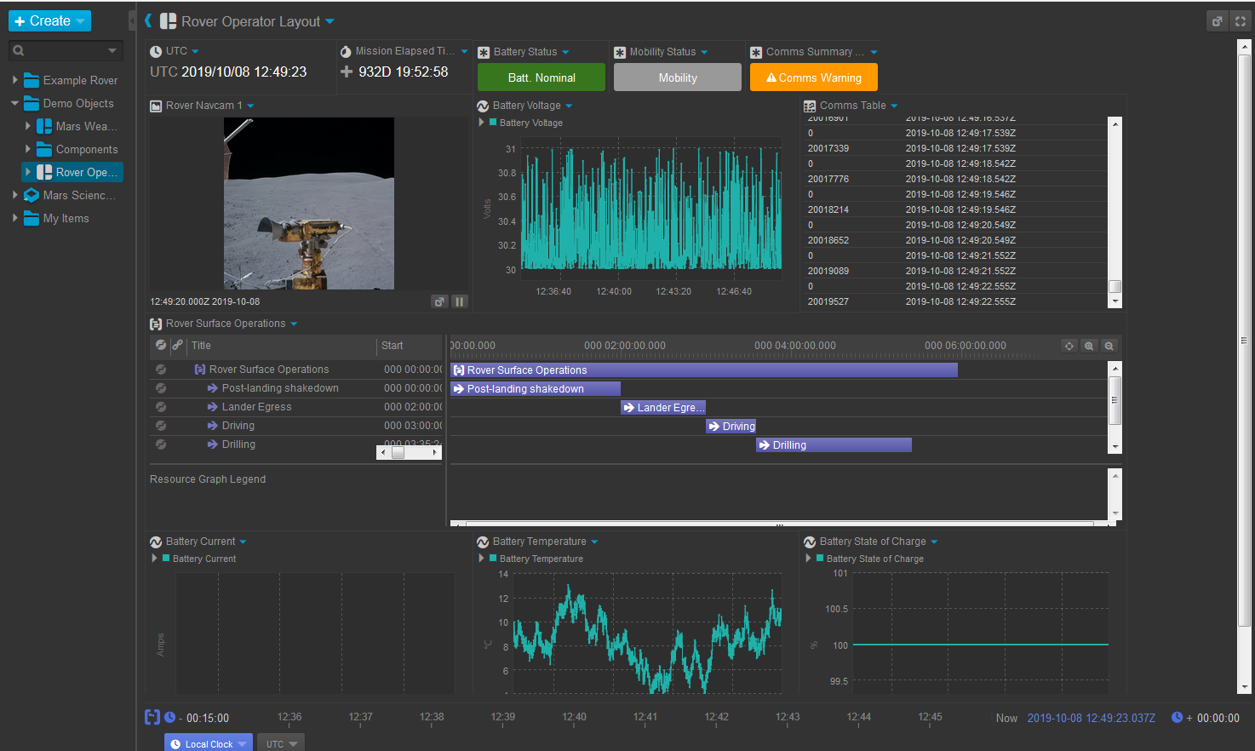
Трансляция

Slide 12
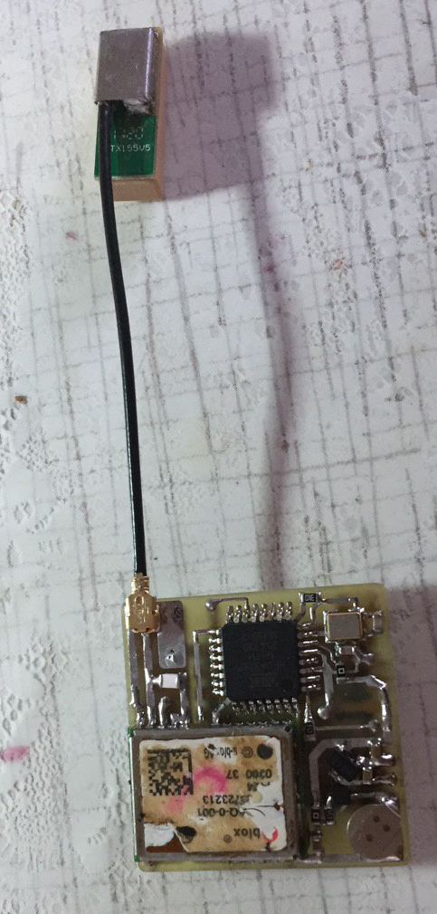
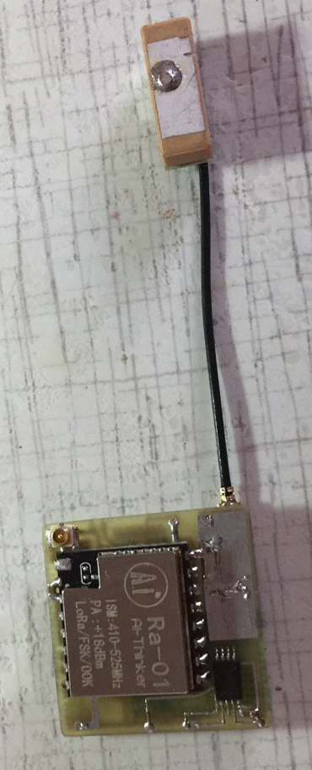
GPS маяк
GPS приемник ATGM332D
Канал связи: LoRa 433 Мгц
Мощность: 50 мвт
Дальность: 10км
Период передачи - 1 сек

Slide 13
Стоимость устройства
Контроллер полета ракеты
Наименование | Стоимость
TX5823 - video TX | $10
MPU9250 | $3
STM32F103RC | $3
BMP 280 | $1
Общая стоимость | $25
GPS маяк
Наименование | Стоимость
GPS приемник ATGM332D | $3
LoRa модуль Ra-02 | $3
ATmega328P | $1.5
Общая стоимость | $15

Slide 14
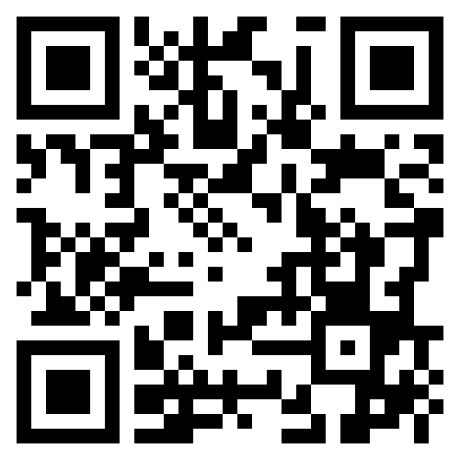
Спасибо за внимание
Facebook:
@FireWayTeam

